Slide 1
第五节 自由落体运动
第二章 匀变速直线运动
未经原作者允许不得转载本PPT，否则将视为侵权

Slide 2
学习目标：
1.了解什么是自由落体运动，知道物体做自由落体运动的条件;
2. 探究自由落体运动的性质，建立重力加速度的概念;
3.掌握自由落体运动的规律，并能解决相关实际问题;

Slide 3
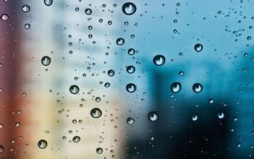
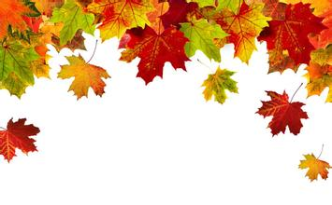
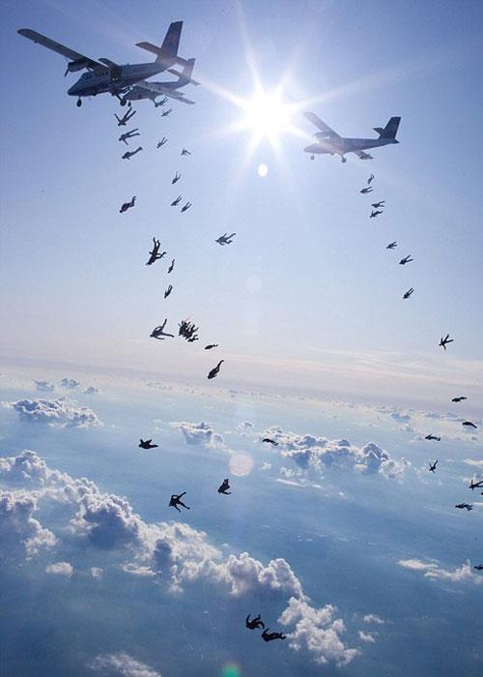
物体下落的运动是一种常见的运动。
雨滴的下落
树叶的飘落
伞兵的下落
未经原作者允许不得转载本PPT，否则将视为侵权

Slide 4
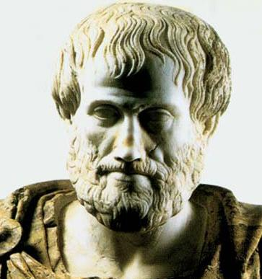
二千多年前，古希腊哲学家亚里士多德认为物体下落的快慢跟它的轻重有关，重的物体下落得快。
他的这一论断符合人们的常识，以至于其后两千年的时间里，大家都奉为经典，这一结论正确吗？
未经原作者允许不得转载本PPT，否则将视为侵权

Slide 5
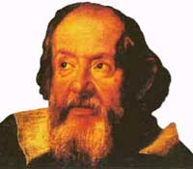
v₂=4
4<v₁₂<8
v₁=8
v₁₂>8
伽利略否定了亚里士多德“重快轻慢”的论断，伽利略认为：重的物体与轻的物体应该下落得同样快。
未经原作者允许不得转载本PPT，否则将视为侵权

Slide 6
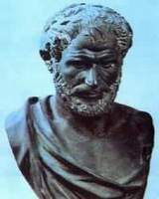
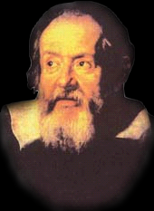
跨越时空的对话
重的快！
一样快！
伽利略
(GalileoGalilei，1564—1642)
亚里士多德
(Aristotle，前384—322)
未经原作者允许不得转载本PPT，否则将视为侵权

Slide 7
一. 自由落体运动
【问题设计】
1．在空气中，将一张纸片和一石块从同一高度同时释放，哪个下落得快？
若把这张纸片团紧成一团，再与石块从同一高度释放，情况会怎样？
减小空气阻力
答案
石块下落得快
纸团下落速度加快和石块几乎同时着地
原因:
空气阻力对运动快慢有影响
未经原作者允许不得转载本PPT，否则将视为侵权

Slide 8

二、自由落体运动
牛顿管
空气
抽气后，就排除了 的影响
注意：观察实验 得出结论
未经原作者允许不得转载本PPT，否则将视为侵权

Slide 9
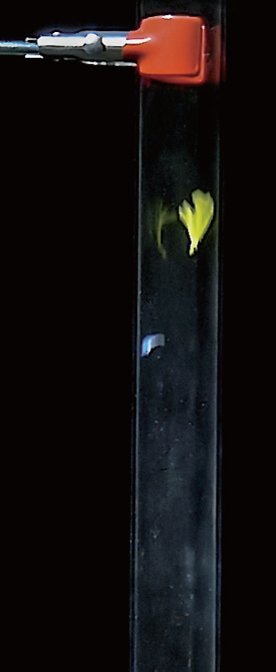
二、自由落体运动
牛顿管实验
在真空中不同物体同时落地
现象： 。
结论：
在不受空气阻力影响的情况下，物体下落快慢与物体的质量无关
有空气
真空
未经原作者允许不得转载本PPT，否则将视为侵权

Slide 10
二、自由落体运动
1.定义：
物体 只在重力作用下从 静止 开始下落的运动
只受重力
2.特点：
v₀=0
（在有空气的空间，如果空气阻力可以忽略，则物体下落可以近似看做自由落体运动）
自由落体运动具有怎样的运动规律？
未经原作者允许不得转载本PPT，否则将视为侵权

Slide 11


实验：研究自由落体运动规律
1、猜想：
2、原理：重物托着纸带下落时，如果纸带受到的阻力较小，近似认为仅在重力作用下的运动，根据打出的纸带点的情况，分析出重物的运动规律。
纸带
3、器材：铁架台 打点计时器 重物 电源 导线
夹子
4、实验步骤：
1、把打点计时器竖时固定在铁架台上，接上电源
2、把纸带穿过限位孔，下端接在重物上
3、让重物靠近打点计时器，用手捏住纸带上端，竖直
4、接通计时器电源，松开手，让重物和纸带自由下落
5、重复实验
重物
未经原作者允许不得转载本PPT，否则将视为侵权

Slide 12
实验：研究自由落体运动规律
数据处理
.
怎么说明是匀加速呢？
x₄
纸带
怎么求加速度呢（几种方法）？
x₁=2.15cm
x₂=2.58cm
x₃=2.98cm
x₄=3.34cm
打点计时器
x₃
x₂
夹子
x₁
重物
自由落体运动是初速度为零的匀加速直线运动
未经原作者允许不得转载本PPT，否则将视为侵权

Slide 13
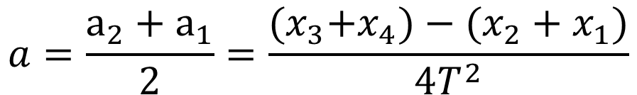


数据处理，逐差法计算加速度
.
x₄
$$a_{1}=\frac{x_{3}−x_{1}}{2T^{2}}$$
x₁=2.15cm
x₂=2.58cm
x₃=2.98cm
x₄=3.34cm
x₃
$$a_{2}=\frac{x_{4}−x_{2}}{2T^{2}}$$
x₂
x₁
$$a=\frac{a_{2}+a_{1}}{2}=\frac{{(x}_{3}{+x}_{4})−(x_{2}+x_{1})}{4T^{2}}$$
未经原作者允许不得转载本PPT，否则将视为侵权

Slide 14
3、自由落体运动的性质：
自由落体运动是初速度为零、方向竖直向下的匀加速直线运动。
4、自由落体运动的加速度，也叫做重力加速度，通常用g表示。
（1）计算中， 或
（2）重力加速度g方向始终竖直向下
未经原作者允许不得转载本PPT，否则将视为侵权

Slide 15
地 点 | 纬 度 | 重力加速(m·s⁻²) | 特 点
赤道 | 0° | 9.780
广州 | 23°06′ | 9.788
武汉 | 30°33′ | 9.794
上海 | 31°12′ | 9.794
东京 | 35°43′ | 9.798
北京 | 39°56′ | 9.801
纽约 | 40°40′ | 9.803
莫斯科 | 55°45′ | 9.816
北极 | 90° | 9.832
最 小
纬
度
越
高
g
值
越
大
重力加速度g，随纬度增加而增加
同一地点（同纬度同高度）重力加速度相同
最 大
未经原作者允许不得转载本PPT，否则将视为侵权

Slide 16


重力加速度g 是矢量，
方向: 竖直向下，
大小：一般9.8 m/s²
例1：关于自由落体运动和自由
落体加速度，下列说法正确的是
( )
A.重力加速度g 是标量，只有大小，
没有方向，通常g 取9.8 m/s²
B.在地面上的不同地方，g的大小
不同，但相差不是很大
C.地球上的同一地点，一切物体做
自由落体运动的加速度都相同
D.自由落体运动的初速度为零
BCD
重力加速度由位置决定，与物体无关,地面同一地点，重力加速度相同
自由落体运动的条件之一：
初速度为零
未经原作者允许不得转载本PPT，否则将视为侵权
Notes:
找到

Slide 17
四、自由落体运动公式
 | 匀变速直线运动 | 自由落体运动
速度公式
位移公式
位移速度关系
匀变速直线运动的其他规律，如平均速度公式、位移差公式、
初速度为零的比例式同样适用于自由落体运动．
注意 若分析自由落体运动过程中的一段，则该过程是初速度不为零的匀变速直线运动，相应的速度公式和位移公式分别为v= v₀＋gt、h= v₀t＋gt²/2
未经原作者允许不得转载本PPT，否则将视为侵权

Slide 18
1.(自由落体运动和自由落体
加速度)关于自由落体运动，
下列说法正确的是( )
A.自由落体运动是一种匀速直线
运动
B.物体刚下落时，速度和加速度
都为零
C.物体的质量越大，下落时加速
度就越大
D.当地重力加速度为9.8 m/s²，则
物体在该处自由下落的过程中，
每秒速度都增加9.8 m/s
解析
D
初速度为零的匀加速直线运动
初速度为零
加速度为重力加速度g，
重力加速度g，与物体质量无关
加速度等于单位时间内速度的
变化量
未经原作者允许不得转载本PPT，否则将视为侵权

Slide 19
2、为测出井口到水面的距离，让一个小石块从井口自由落下，经过2s后听到石块击水的声音，估算井口到水面的距离。考虑声音在空气中传播需要一定的时间，估算结果是偏大还是偏小？
未经原作者允许不得转载本PPT，否则将视为侵权

Slide 20
六、本课小结
（一）自由落体运动：
物体 只在重力作用下 从 静止 开始下落的运动
v₀=0
（二）自由落体运动特点：
只受重力
（三）性质：
自由落体运动是初速度为零的匀加速直线运动
（四）自由落体加速度
(重力加速度)
竖直向下
方向: 。
大小:
g =9.8m/s²或g =10m/s²
纬度越高
g 值越大
未经原作者允许不得转载本PPT，否则将视为侵权

Slide 21
六、本课小结
（五）自由落体运动规律
v= gt
1
2
x= gt
2
2
v = 2gx
未经原作者允许不得转载本PPT，否则将视为侵权

Slide 22
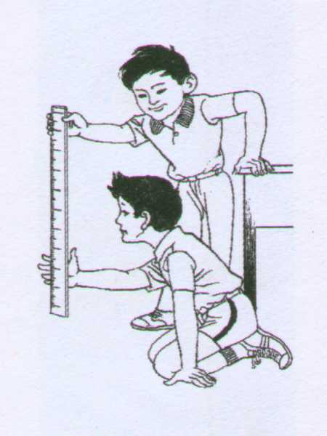
测反应时间
测一测！！！
人从发现情况到做
出反应所需的时间叫反应时间
未经原作者允许不得转载本PPT，否则将视为侵权

Slide 23
1.(伽利略对自由落体运动的研究)
关于伽利略对自由落体运动的研究，
下列说法中正确的是( )
A.运用“归谬法”否定了亚里士多德的“重
的物体下落快、轻的物体下落慢”的论断
B.提出“自由落体”是一种最简单的直线运
动—匀速直线运动
C.通过斜面上物体的匀加速运动外推出：
斜面倾角为90°时，物体做自由落体运
动，且加速度的大小跟物体的质量无关
D.总体的思维过程是：对现象观察研究→
提出假说→逻辑推理→实验检验→对假
说进行修正和推广
解析
ACD
根据伽利略对自由落体运动的研究过程来判断
匀变速直线运动
未经原作者允许不得转载本PPT，否则将视为侵权

Slide 24
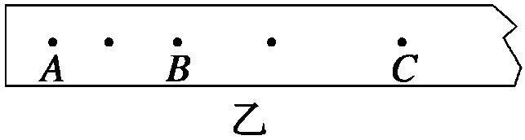
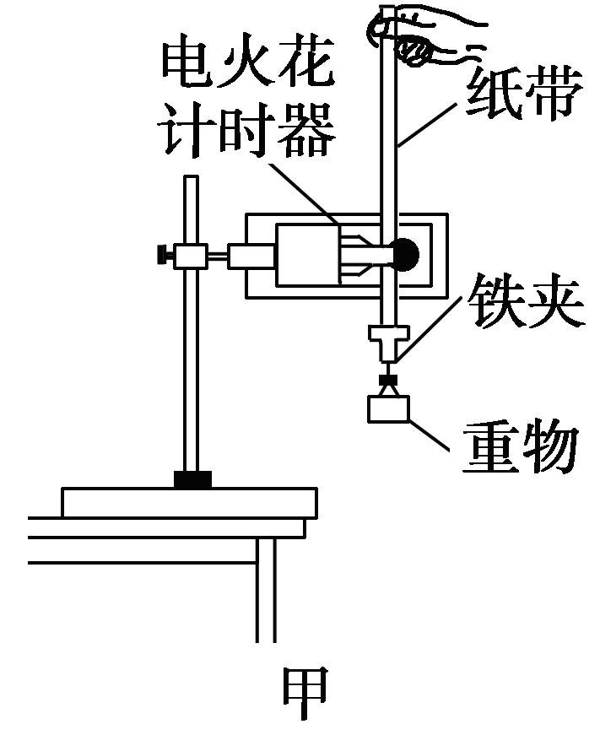
T=0.04s
例1：某同学用如图甲所示装置测量自由落体加速度g，得到如图
乙所示的一段纸带，他每两个点取一个计数点(已知交流电频率为
50 Hz)，测得AB = 7.65 cm，BC = 9.17 cm.则打B点时重物的瞬时
速度为______ m/s，测得的自由落体加速度g = _____ m/s²，它比
真实值偏______(选填“大” 或“小”)．(结果均保留两位有效数字)
2.1
9.5
小
解析
B 是A 和C
的时间中点
逐差法
求加速度
未经原作者允许不得转载本PPT，否则将视为侵权
Notes:
找到

Slide 25
4：从离地面500 m的空中自由落下一个小球，取g = 10 m/s²，
求小球：
(1)落到地面所用的时间
(2)自开始下落计时，在第1 s内的位移、最后1 s内的位移
第10 s
解析
未经原作者允许不得转载本PPT，否则将视为侵权
Notes:
找到

Slide 26
一观察者发现，每隔一定时间
就有一个水滴自8 m高处的屋
檐落下，而且当看到第五滴水
刚要离开屋檐时，第一滴水正
好落到地面，那么这时第二滴
水离地面的高度是 (g取10 m/s²)
（ ）
A．2 m
B．2.5 m
C．2.9 m
D．3.5 m
解析
D
x₄
h=8m
未经原作者允许不得转载本PPT，否则将视为侵权
Notes:
找到

Slide 27
3．(自由落体运动的规律)
一物体从H 高处自由下落，
经时间 t 落地，则当它下落t/2时，
离地的高度为( )
解析
C
h
离地高度：
H
离地高度=？
未经原作者允许不得转载本PPT，否则将视为侵权

Slide 28
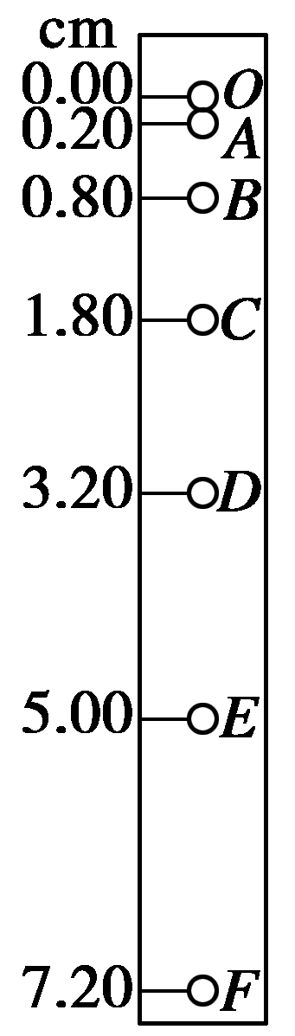
4．(自由落体加速度的测量)
登上月球的宇航员利用频闪仪(频率为每秒20次)给自由下落的
小球拍照，所拍的闪光照片如图所示(图上所标数据为小球到
达各位置时总的下落高度)，则月球表面的重力加速度为_____ m/s²
(保留两位有效数字)．
T=0.05s
1.6
解析
逐差法求加速度
代入数据，解得：
未经原作者允许不得转载本PPT，否则将视为侵权

